Slide 1
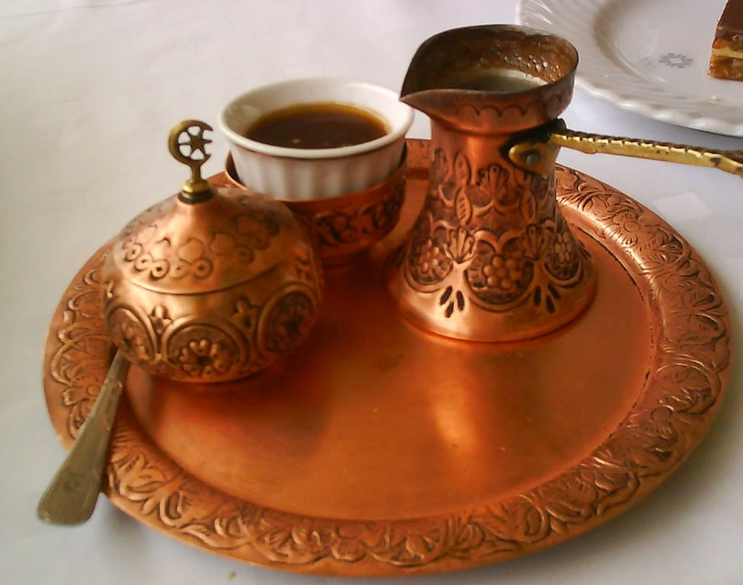
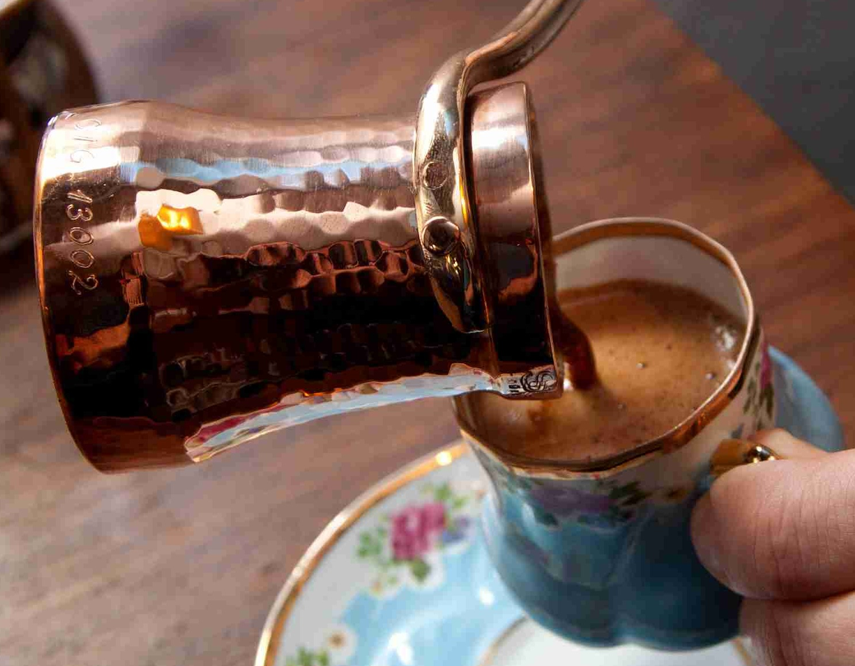
休閒產業管理與企業文化形塑實務研習
咖啡/酒吧外場服務實務操作--土耳其咖啡

Slide 2
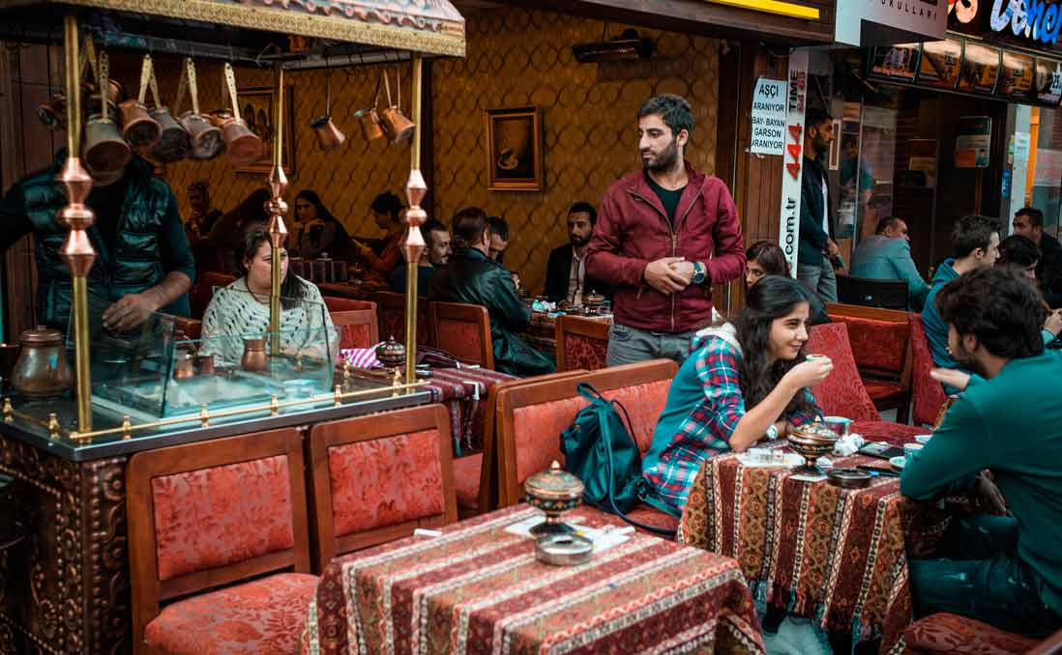

Slide 3
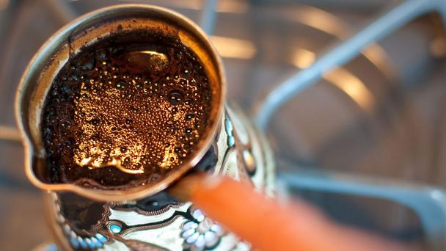
*Turkish Coffee pot
*Cezve
*Ibrik
土耳其咖啡名稱
http://turkishcoffeegear.com/how-to-make-turkish-coffee/

Slide 4
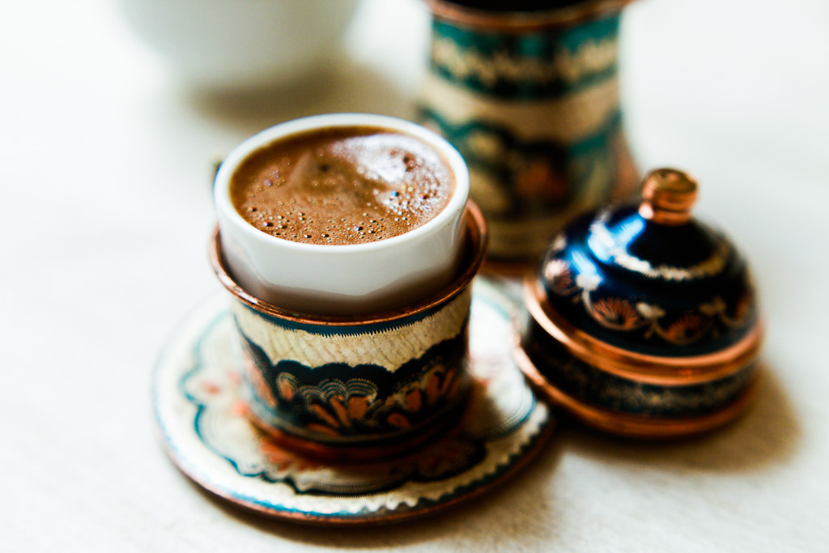
如何調製一杯完美土耳其咖啡
http://turkishcoffeegear.com/how-to-make-turkish-coffee/

Slide 5
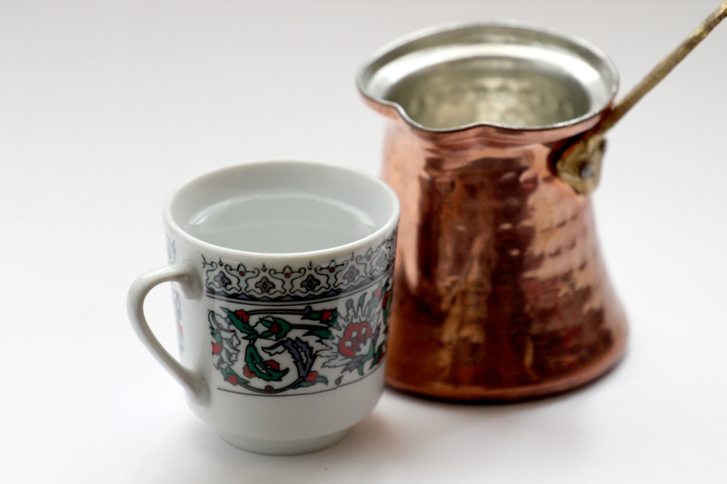
如何調製一杯完美土耳其咖啡
測量水量
建議水與咖啡粉比例
1:6 - 1:8
http://turkishcoffeegear.com/how-to-make-turkish-coffee/

Slide 6
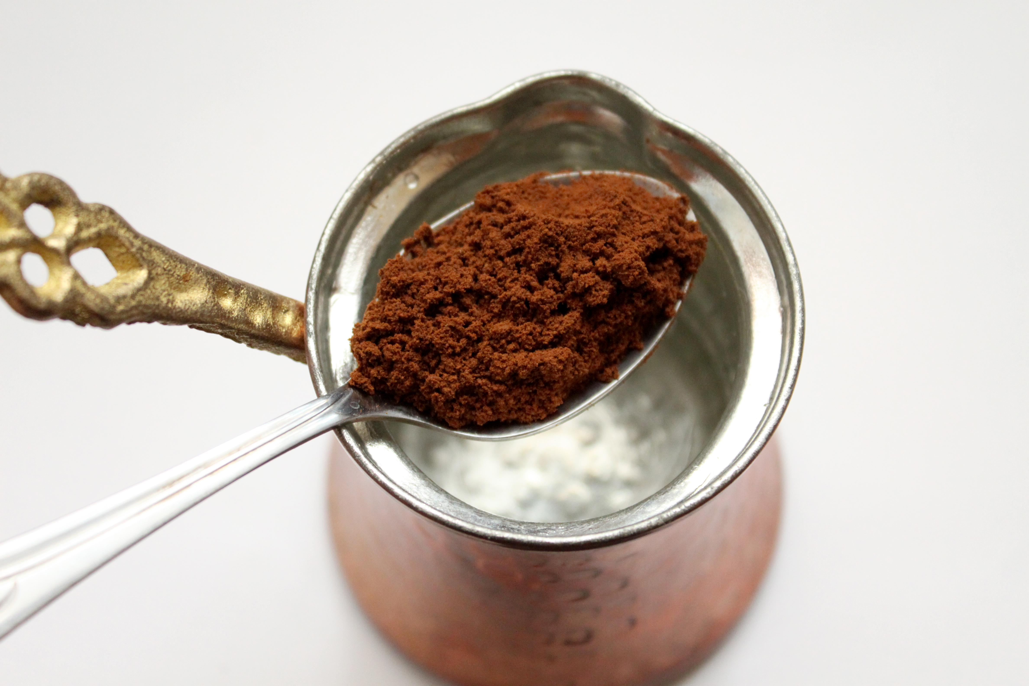
如何調製一杯完美土耳其咖啡
加入新鮮研磨咖啡粉
粉未粗細
似麵粉般細緻粉未狀
http://turkishcoffeegear.com/how-to-make-turkish-coffee/

Slide 7
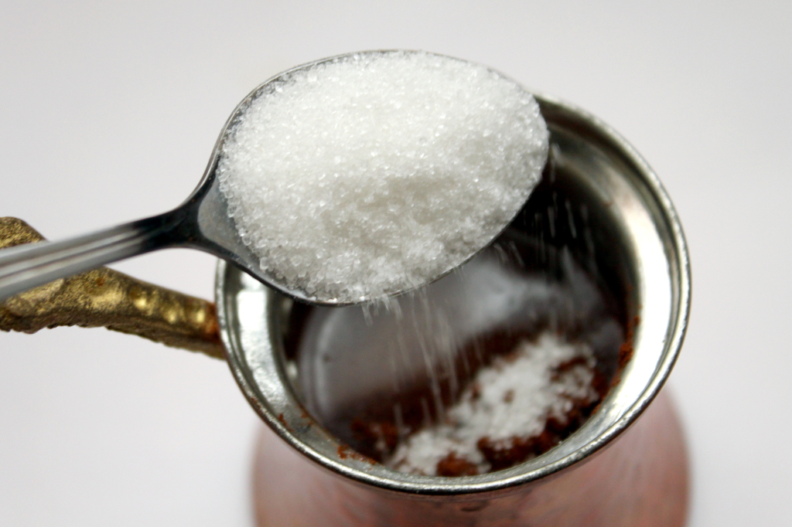
如何調製一杯完美土耳其咖啡
加入糖
傳統土耳其式咖啡
也可加入荳蔻、丁香、肉桂等香料到咖啡粉裡
http://turkishcoffeegear.com/how-to-make-turkish-coffee/

Slide 8
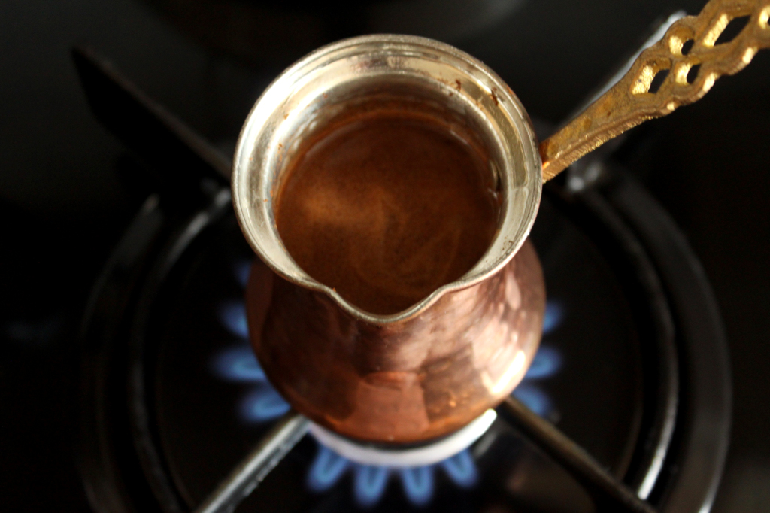
如何調製一杯完美土耳其咖啡
於瓦斯爐上加熱
建議火候 中小火慢煮
http://turkishcoffeegear.com/how-to-make-turkish-coffee/

Slide 9
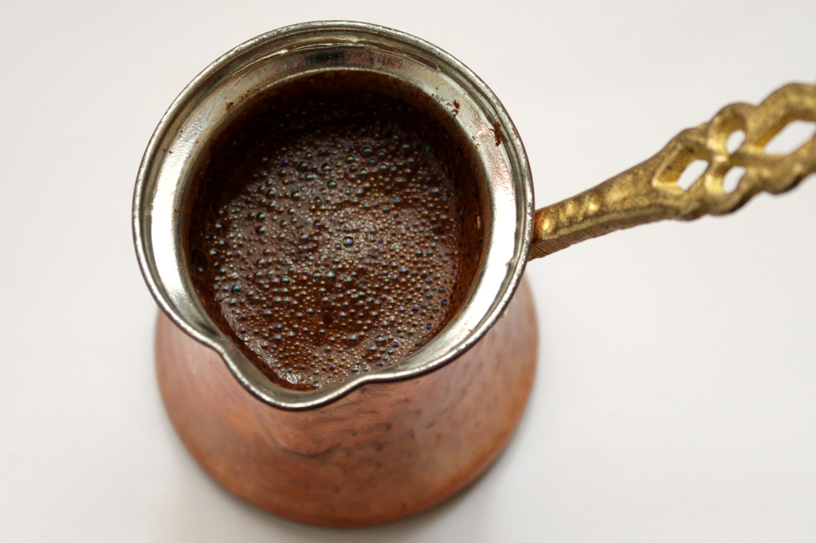
如何調製一杯完美土耳其咖啡
於瓦斯爐上加熱
會反覆煮沸3次
http://turkishcoffeegear.com/how-to-make-turkish-coffee/

Slide 10
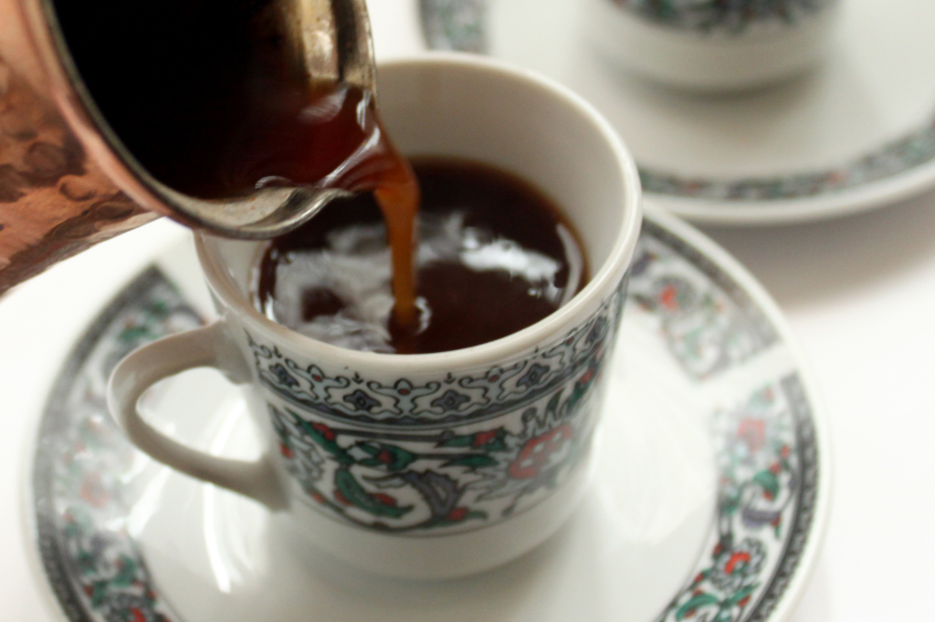
如何調製一杯完美土耳其咖啡
享用咖啡
從濃烈的苦澀至很溫和的甜味
http://turkishcoffeegear.com/how-to-make-turkish-coffee/

Slide 11
實際示範 與 提問 !

